Slide 1
单元回顾与评价
第四单元学业质量评价(A卷）
一年级数学上册（RJ）
优干线同步作业课件

Slide 2
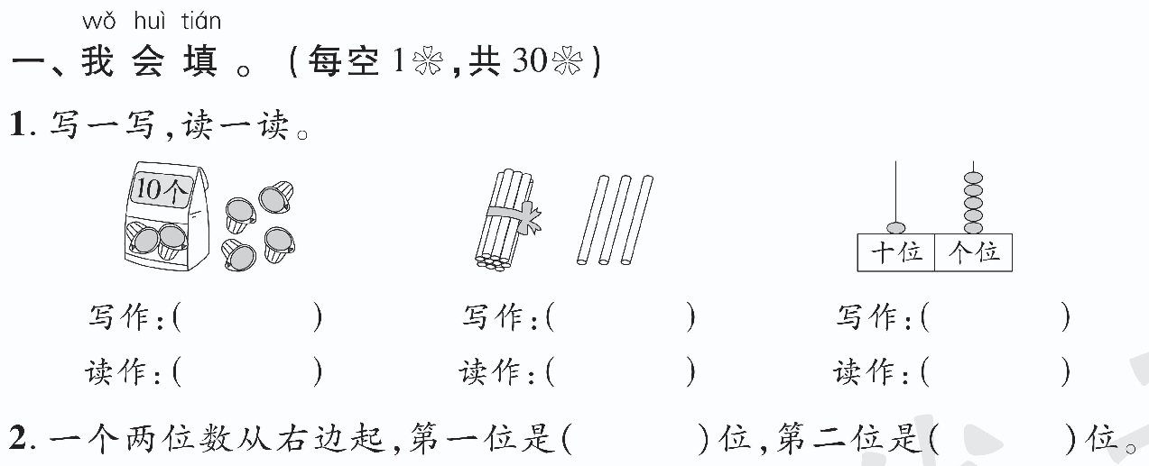
14
13
15
十四
十三
十五
个
十

Slide 3
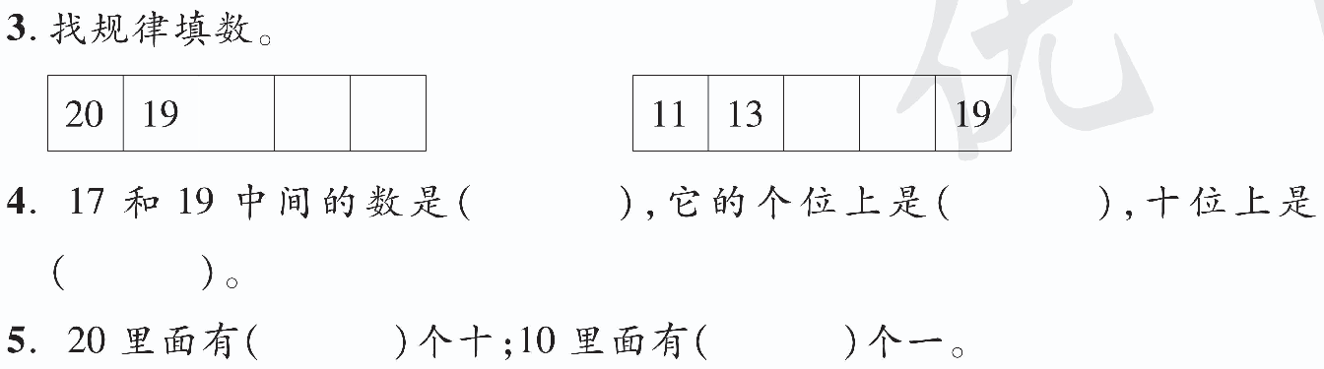

18
17
16
15
17
18
8
1
2
10

Slide 4
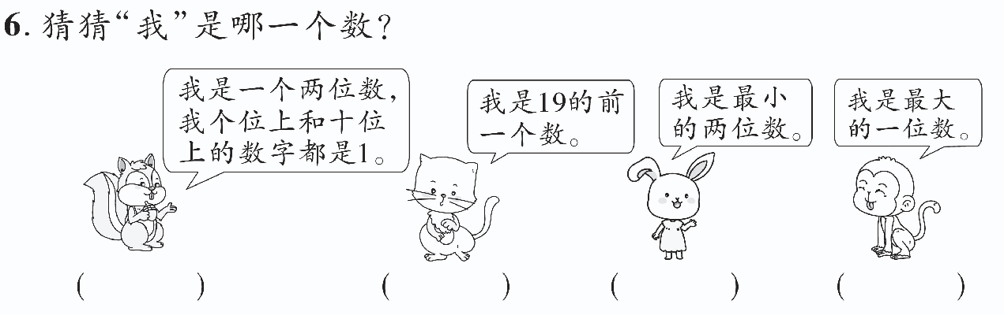
11
18
10
9

Slide 5
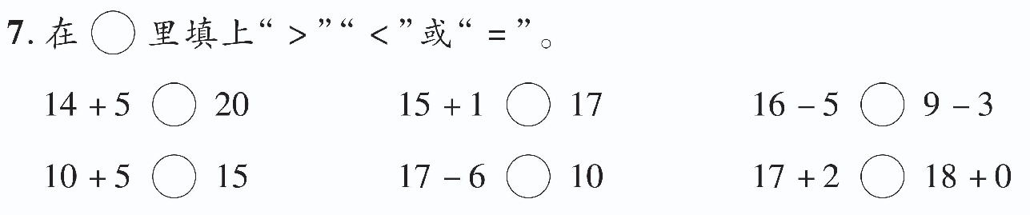
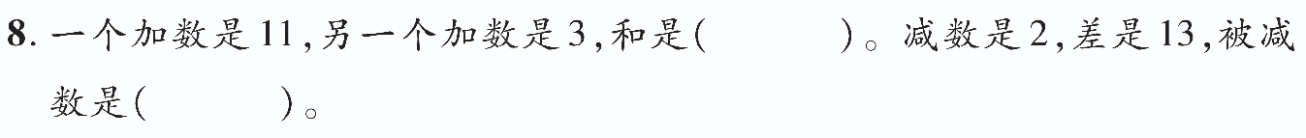
＜
＜
＞
＝
＞
＞
14
15

Slide 6
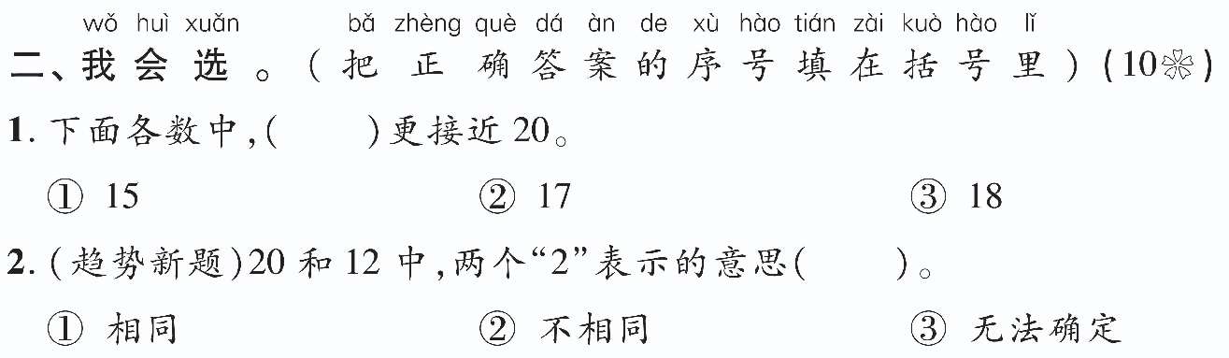



Slide 7
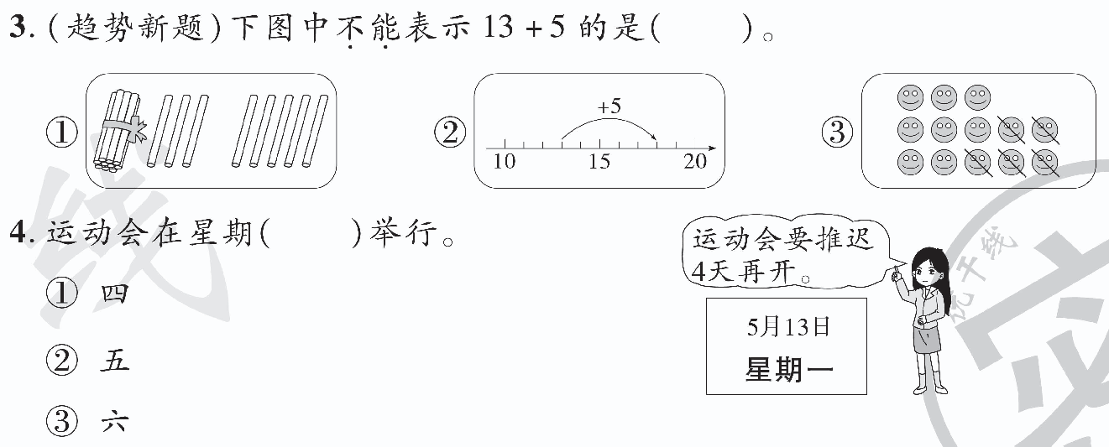

Slide 8
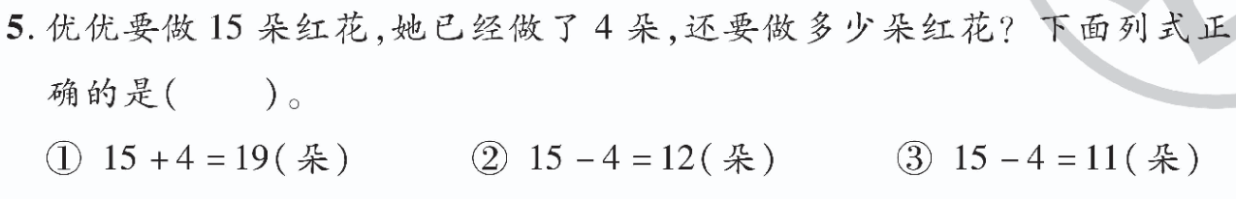

Slide 9
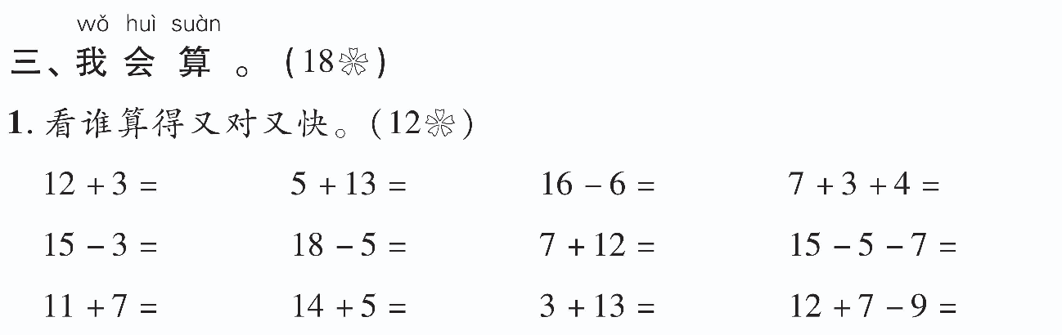
15
18
10
14
12
13
19
3
18
19
16
10

Slide 10
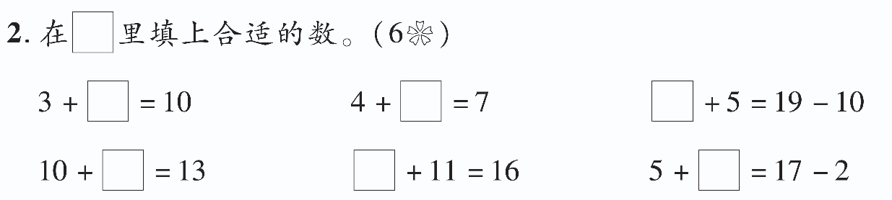
7
3
4
3
5
10

Slide 11
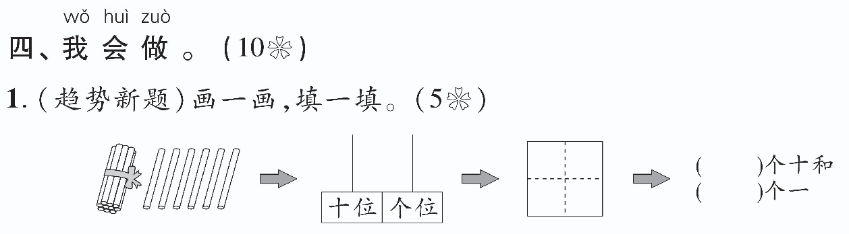
1
6
（写数略）

Slide 12
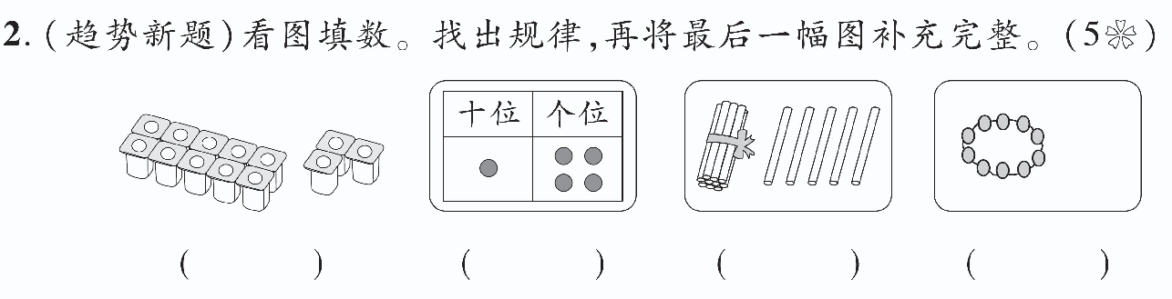
13
14
15
16

Slide 13
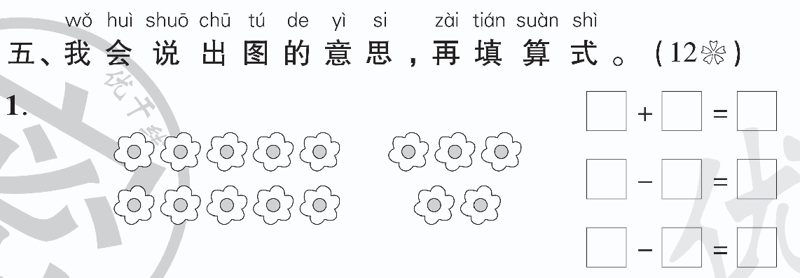
10
5
15
15
10
5
15
5
10

Slide 14
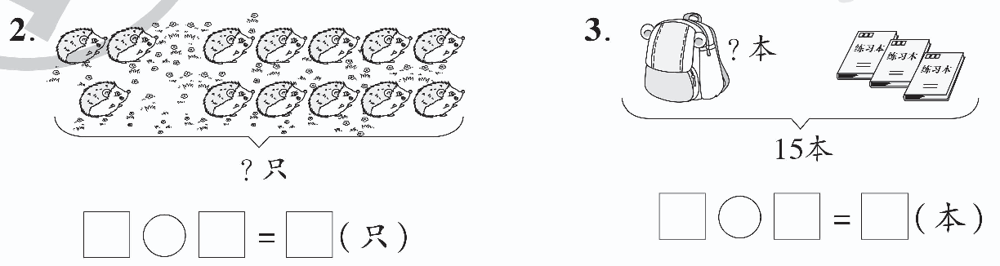
15
－
3
12
3
＋
10
13

Slide 15
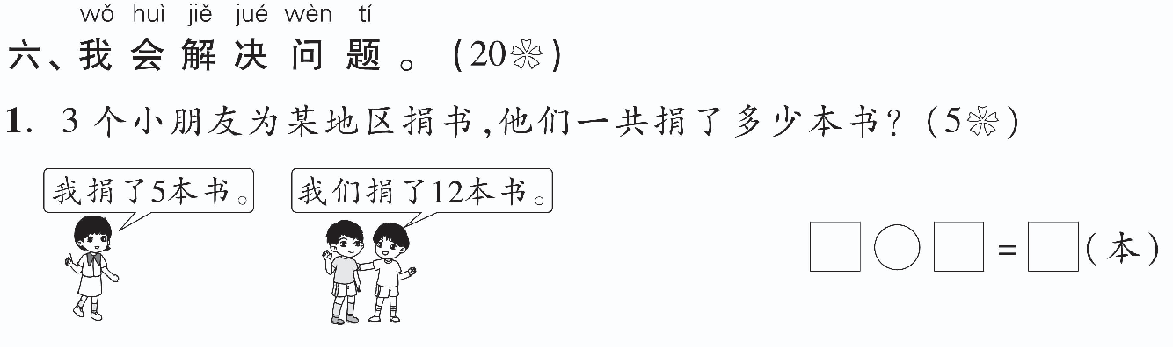
12
＋
5
17

Slide 16
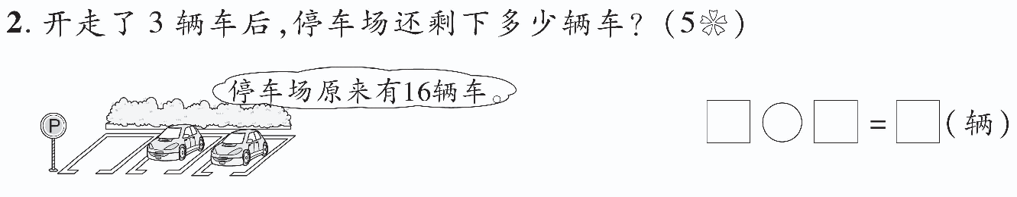
16
－
3
13

Slide 17
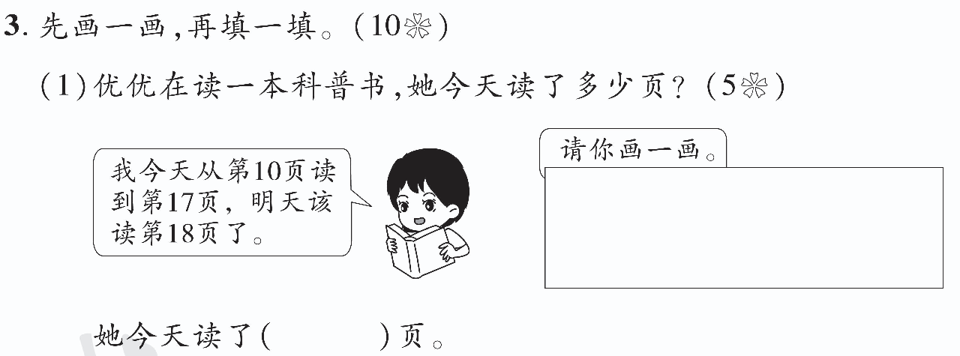

（画法不唯一）
8

Slide 18
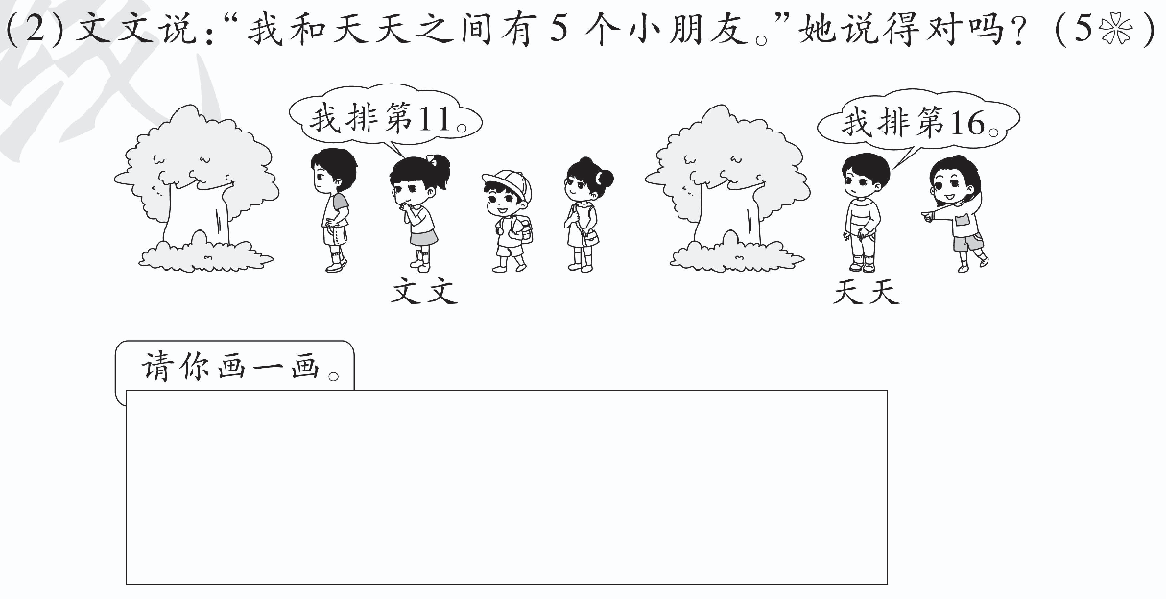
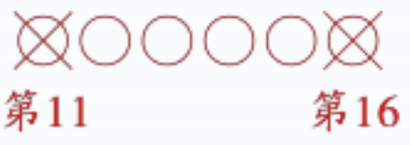
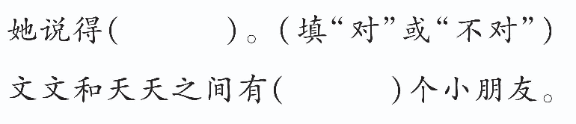
（画法不唯一）
不对
4

Slide 19
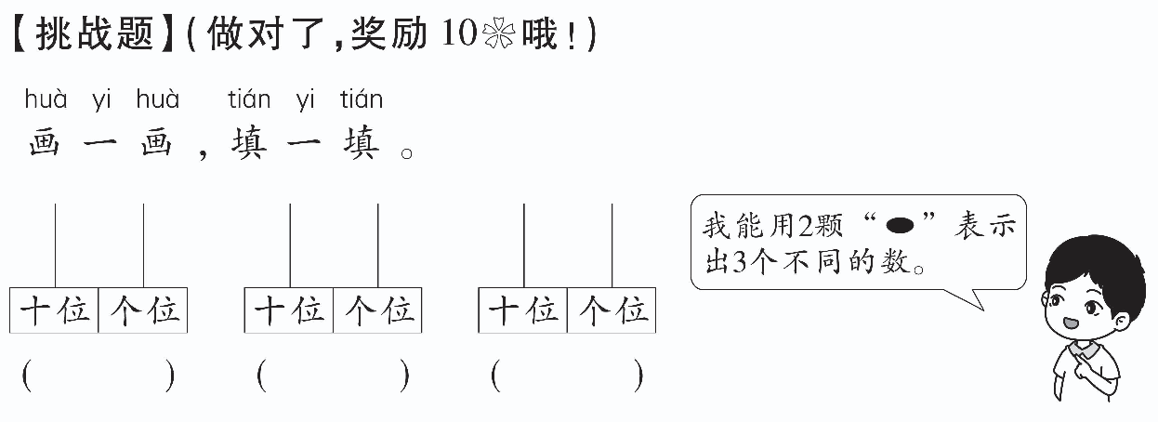
20
2
11

